Slide 1

Herzlich willkommen
Pakt für den Ganztag
in der Grundschule Nordenstadt

Slide 2


Politik des Landes Hessen
Die zunehmende Berufstätigkeit von Eltern verlangt nach einem Konzept, das ganztägige Betreuungssicherheit auch in der Grundschule gewährleistet.
Für viele Kinder bringt es Vorteile, bis zum Nachmittag ….in der Schule zu sein, um in der Gemeinschaft mit anderen zu lernen und zu spielen.
Ab 01.08.2026 haben Eltern der Erstklässler einen Anspruch auf einen Betreuungsplatz. Die Grundschule Nordenstadt startet ab 2025 mit allen Klassen

Slide 3
Pakt für den Ganztag
Der Pakt für den Ganztag ist ein freiwilliges Bildungs- und Betreuungsangebot des Landes Hessen und des Schulträgers Landeshauptstadt Wiesbaden.
Der Pakt für den Ganztag wird an fünf Tagen in der Woche von 7.30 bis 14.30 Uhr oder 17 Uhr und in den Ferien angeboten, mit Ausnahme derzeit 3 Wochen Schließzeit
Die Teilnahme am Pakt für den Ganztag ist freiwillig, nach Anmeldung des Kindes verbindlich.
Ein warmes Mittagsessen ist im Pakt verbindlich und fester Bestandteil des pädagogischen Konzeptes und kostet monatlich 85 Euro.
Das Land Hessen stellt Ressourcen in Form von Stellen für Lehrkräfte und Mittel für den Träger zur Verfügung, um ein Angebot bis 14.30 Uhr zu ermöglichen. Ein weitergehendes Angebot bis 17.00 Uhr, die Organisation des Mittagessens und einer Ferienbetreuung sind Aufgaben der Landeshauptstadt Wiesbaden.
Auf Antrag kann im Rahmen des Bildungs- und Teilhabepakets der Beitrag für das Mittagessen übernommen werden.
Beitragszuschüsse sind bei entsprechenden Voraussetzungen möglich.

Slide 4
Grundschule und Pakt für den Ganztag
nur Unterricht ohne den Pakt für den Ganztag
Pakt für den Ganztag
bis 14:30 Uhr bis 17:00 Uhr
Modul
1
Modul
3
Modul
2
Modul
4

Slide 5
Pakt für den Ganztag
Kooperation
Schule
Betreuung

Slide 6
Informationen zum Pakt für den Ganztag
Module | Zeiten | Inhalt | Monatlicher Elternbeitrag (12x pro Schuljahr)
Modul 1 | 7:30 bis 14:30 Uhr | Frühbetreuung Unterricht Mittagessen Hausaufgaben AG/ angeleitete Spielzeit | 30,00 Euro plus die Kosten für das Mittagessen
Modul 2 | 7:30 bis 14:30 Uhr inklusive 9 Wochen Ferienbetreuung | Frühbetreuung Unterricht Mittagessen Hausaufgaben AG/ angeleitete Spielzeit | 67,50 Euro plus die Kosten für das Mittagessen
Modul 3 | 7:30 bis 17:00 Uhr | Frühbetreuung Unterricht Mittagessen Hausaufgaben AG/Projekte/ angeleitete Spielzeit | 110,00 Euro plus die Kosten für das Mittagessen
Modul 4 | 7:30 bis 17:00 Uhr inklusive 9 Wochen Ferienbetreuung | Frühbetreuung Unterricht Mittagessen Hausaufgaben AG/Projekte/ angeleitete Spielzeit | 147,50 Euro plus die Kosten für das Mittagessen

Slide 7

Modul 1
von 7:30 Uhr
Frühbetreuung
Unterricht
Mittagessen
Hausaufgaben
AG/ offene Angebote
30,00 Euro
+
85,00 Euro Mittagessen
30 € + 85 € =
115 €
bis 14:30 Uhr

Slide 8
Modul 2
Ferien
von 7:30 Uhr
Frühbetreuung
Unterricht
Mittagessen
Hausaufgaben
AG/ offene Angebote
+ 9 Wochen Ferien
30 Euro (bis 14:30 Uhr)
+
37,50 Euro Ferien
+
85 Euro Mittagessen
30 € + 37,50 € + 85 € = 152,50 €
152,50 €
bis 14:30 Uhr
9 Wochen
Ferien
inkl.

Slide 9
Modul 3
von 7:30 Uhr
Frühbetreuung
Unterricht
Mittagessen
Hausaufgaben
AG/ offene Angebote
Projekte
30 Euro (bis 14:30 Uhr)
+
80 Euro Anschlussbetreuung
+
85 Euro Mittagessen
30 € + 80 € + 85 € = 195 €
195 €
bis 17:00 Uhr

Slide 10

Modul 4
von 7:30 Uhr
30 Euro (bis 14:30 Uhr)
+
80 Euro Anschlussbetreuung
+
37,50 Euro Ferien
+
85 Euro Mittagessen
30 € + 80 € + 37,50 € + 85 € = 232,50 €
Frühbetreuung
Unterricht
Mittagessen
Hausaufgaben
AG/
Projekte
+ 9 Wochen Ferien
232,50 €
bis 17:00 Uhr
9 Wochen
Ferien
inkl.

Slide 11
Die Schulzeit im Pakt für den Ganztag
Die Zeit für das Mittagessen beträgt bis zu 30 Minuten.
Die Hausaufgabenzeit dauert 45 Minuten. Freitag gibt es keine Hausaufgaben
Angebote im Rahmen von Schule & Verein, der Talentförderung und schulischen AGs können frühstens nach den Herbstferien wahrgenommen werden.
Lehrkräfte werden im Unterricht eingesetzt.
HA-Zeit und AG gestalten Betreuung und Lehrkräfte gemeinsam.
Die bisherige Stundenaufteilung mit den Frühstücks- und Pausenzeiten können sich geringfügig verändern.
Auf Wunsch und Anmeldung der Eltern können Kinder von 7.30 Uhr bis 8.00Uhr/ 8.45Uhr in die Frühbetreuung in‘s SchuKi gehen.
Der hier aufgeführte Stundenplan ist ein Modell und kann an einzelnen Tagen abweichen.
Der Unterricht beginnt für alle um 8.00 Uhr oder 8.45 Uhr und endet individuell je nach Jahrgang und Förderbedarf.

Slide 12
Aktueller Stundenplan
8.00 – 8.45 | 1. Stunde Unterricht
8:45 – 9.25 | 2. Stunde Unterricht
9.25 – 10.00 | Frühstück plus Pause
10.00 – 10.45 | 3. Stunde Unterricht
10.45 – 11.30 | 4. Stunde Unterricht
11.30 – 11.45 | Pause
11.45 – 12.30 | 5. Stunde Unterricht
12.30 – 13.15 | 6. Stunde Unterricht
8.00 – 8.45 | 1. Stunde Unterricht
8:45 – 9.25 | 2. Stunde Unterricht
9.25 – 10.00 | Frühstück plus Pause
10.00 – 10.45 | 3. Stunde Unterricht
10.45 – 11.30 | 4. Stunde Unterricht

Slide 13
Stunden /Zeit | Jahrgang 1/ 2 |  |  |  | Jahrgang 3/4
7:30 Uhr – 8:00 Uhr | Frübetreuung
Stunde | Unterricht/ Förder/ |  | Betreuung |  | Unterricht/ Förder
2. Stunde | Unterricht
 | Pause incl. Frühstück
3. Stunde | Unterricht
4. Stunde | Unterricht
 | Pause
5. Stunde | Mittagspause |  | Unterricht |  | Unterricht
6. Stunde | Unterricht | AG/ offene Angebote |  | Mittagessen | Mittagessen | Unterricht
7. Stunde | Mittagessen |  | AG/ offene Angebote |  | Mittagessen | AG/offene Angebote
8. Stunde – bis 14:30 Uhr | Hausaufgaben
14:30 Uhr – 17:00 Uhr | Betreuung - nur päd. Personal Känguru
Modellhafter Stundenplan

Slide 14
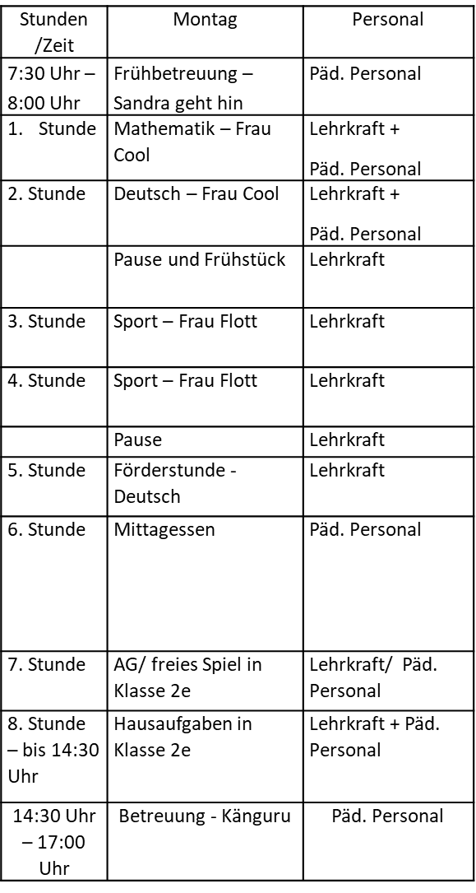
Modellhafter Tagesplan von Sandra 2e

Slide 15
Ich möchte mein Kind nicht für den Pakt anmelden
Wenn Sie Ihr Kind nicht für den Pakt für den Ganztag anmelden möchten, müssen Sie nichts tun.
Ihr Kind hat im gleichen Umfang wie bisher Unterricht mit den anderen Kindern. Alle Kinder bleiben während des Unterrichts in ihren Klassenverbänden, unabhängig davon, ob sie an einem der angebotenen Paktmodule teilnehmen.
Es gibt keine Paktklassen. Alle Kinder bleiben in ihren Klassen.

Slide 16


Ich möchte mein Kind nicht für den Pakt anmelden
Die Hofaufsicht beginnt um 7.45 Uhr. Sie können ihr Kind gerne schicken.
Eine Ferienbetreuung kann NICHT dazugebucht werden.

Slide 17
Ich möchte mein Kind für den
Pakt anmelden
Sie erhalten heute ein Formular mit den wählbaren Modulen 1-4:
• Modul 1 = Pakt für den Ganztag bis 14:30 Uhr
• Modul 2 = Pakt für den Ganztag bis 14:30 Uhr + Ferienbetreuung
• Modul 3 = Pakt für den Ganztag bis 17.00 Uhr
• Modul 4 = Pakt für den Ganztag bis 17.00 Uhr + Ferienbetreuung
Mit der verbindlichen Anmeldung für ein Schuljahr erhalten alle Kinder einen Betreuungsplatz. Dies wird vertraglich festgelegt.
Wenn Ihr Kind im Pakt für den Ganztag aufgenommen ist, gilt diese Anmeldung für ein ganzes Schuljahr. Ein Kind kann weder mitten im Schuljahr abgemeldet werden, noch kann es innerhalb des Schuljahres neu anmeldet werden, es sei denn, zwingende Gründe, z. B. ein Umzug, liegen vor.

Slide 18

Fragen zum Pakt

Slide 19
Mein Kind ist im Pakt für den Ganztag
Wann beginnt der Unterricht?
Der Unterricht beginnt in der Regel um 8.00 Uhr. Paktkinder können, nach Anmeldung die Frühbetreuung von 7.30 Uhr an in Anspruch nehmen und werden dort bis 8.00 Uhr/ 8.45 Uhr betreut.
Wer betreut mein Kind nach dem Unterricht?
Die Betreuungszeit nach dem Unterricht und die Hausaufgabenzeit bis 14.30Uhr werden von Betreuungskräften und von Lehrkräften abgedeckt.
Kann ich mein Kind früher abholen?
Es besteht eine verpflichtende Anwesenheit bis 14.30 Uhr.
Über einen dringenden Termin (z. B. Arztbesuch) müssen die Klassenleitung und die Betreuung wie gewohnt von den Eltern rechtzeitig informiert werden.
Ab 14.30 Uhr -17.00 Uhr wird vom Träger abgedeckt

Slide 20
Hausaufgaben im Pakt für den Ganztag
Bekommt mein Kind im Pakt Hausaufgaben?
Ja, es bekommt die gleichen Hausaufgaben wie Nicht-Paktkinder.
Gibt es nun nichts mehr zu Hause zu tun?
Hausaufgaben müssen zu Hause fertiggestellt werden, wenn diese in der Schule nicht geschafft wurden.
Warum gibt es am Freitag keine Hausaufgabenzeit?
Unser Hausaufgabenkonzept sieht vor, dass sich Eltern an der Verantwortung für die Hausaufgaben beteiligen. Am Wochenende sollten diese sich einen Überblick darüber verschaffen, was ihr Kind in der Woche gelernt und gearbeitet hat.
Im Pakt erledigt es seine Hausaufgaben von Montag bis Donnerstag in der Schule.
Lernen für Arbeiten, Üben des Lesens und des 1x1 (allgemeines Üben) bleiben wie bisher in der Verantwortung der Eltern.

Slide 21
Eltern fragen – wir antworten
Die Bindungsfrist für den Ganztag besteht laut dem Schreiben für ein Jahr.
Wie sieht darüber hinaus die Kündigungsfrist aus oder verlängert sich der Vertrag
automatisch um ein Jahr?
Der Ganztag wird jedes Jahr neu abgefragt (Frist – bis zum 31.3.). Der Vertrag wird für ein Jahr abgeschlossen – eine Kündigung ist nur in Härtefällen möglich (z.Bsp. Verlassen der Schule)
Sollte sich hierzu etwas ändern, informieren wir Sie.
Gibt es die Möglichkeit als „Ausnahme“ die Kinder auch mal früher abzuholen? Z.Bsp. bei Ferienbeginn oder bei Arztterminen?
Bis 14:30 Uhr ist eine Abholung nur in Ausnahmefällen möglich (Arzttermin). Dies muss vorher der Klassenlehrerin und dem päd. Personal mitgeteilt werden. Am letzten Tag vor den Ferien wird das Angebot des Ganztages bis 14.30 Uhr bzw. 17.00 Uhr regelhaft vorgehalten, da eine Abholung vor 14.30 Uhr möglich ist, erfolgt im Vorfeld eine Abfrage, damit eine sinnvolle Personalplanung stattfinden kann.
Ab 14:30 Uhr ist eine flexible Abholung nach Absprache möglich
Wenn man sich für ein Modul entscheidet, ist es dann zwingend notwendig die Frühbetreuung in Anspruch zu nehmen?
Nein, nur wer die Frühbetreuung in Anspruch nehmen möchte, muss sich anmelden. Dies ist dann verbindlich.

Slide 22
Eltern fragen – wir antworten
Wo findet die Hausaufgabenbetreuung statt? Innerhalb des Schulgebäudes oder
müssen die Kinder eigenständig das Schulgebäude verlassen?
Die Hausaufgaben finden im Klassenverband im Klassenzimmer statt.
Wie sieht die gemeinsame Gestaltung von Lehrkräften und päd. Personal aus?
Siehe Beispieltag
Wie sieht die personelle Situation für den Pakt aus? Ist mit Ausfällen zu rechnen? Falls Kräfte ausfallen, ist man gut genug aufgestellt, um den Unterricht sowie die Hausaufgabenbetreuung mit Vertretungen aufzufangen?
Die Grundschule Nordenstadt bekommt für den Pakt Planstellen und ist gerade bei der Akquise. Bislang konnten wir die Stundentafel zu 100% erfüllen. Bis 14:30 Uhr darf nichts ausfallen und wird über VSS vertreten. Dieser Pool an Kräften ist mit zuverlässigen Kräften gut gefüllt.
Die aktuelle Personalsituation des Betreuungsträgers ist gut, für den Pakt gibt es keine Vorgaben, ab 14:30 Uhr erfüllen wir den gleichen Standard der Stadt wie bisher in der Grundschulbetreuung.

Slide 23
Sie haben weitere Fragen?
Die Einführung einer neuen Form von Schule und Betreuung ist auch für uns neu und herausfordernd. Aus diesem Grund braucht es Zeit, um Erfahrungen und Beobachtungen zu sammeln, die wichtig sind, um unsere Arbeit noch besser zu koordinieren und die Betreuung bestmöglich zu gestalten.
Daher sind uns Ihre Anregungen, Ihre Sicht auf die Situation und Ihre Fragen wichtig.
Wir würden gerne zwei-drei Eltern in die Steuergruppe aufnehmen. Bitte melden Sie sich unter
grundschule-nordenstadt@wiesbaden.de
Wohin Sie Ihr Feedback richten, klären wir noch ab – zu uns oder den zwei-drei Vertretern der Elternschaft .

Slide 24
Alles klar ?!

Slide 25
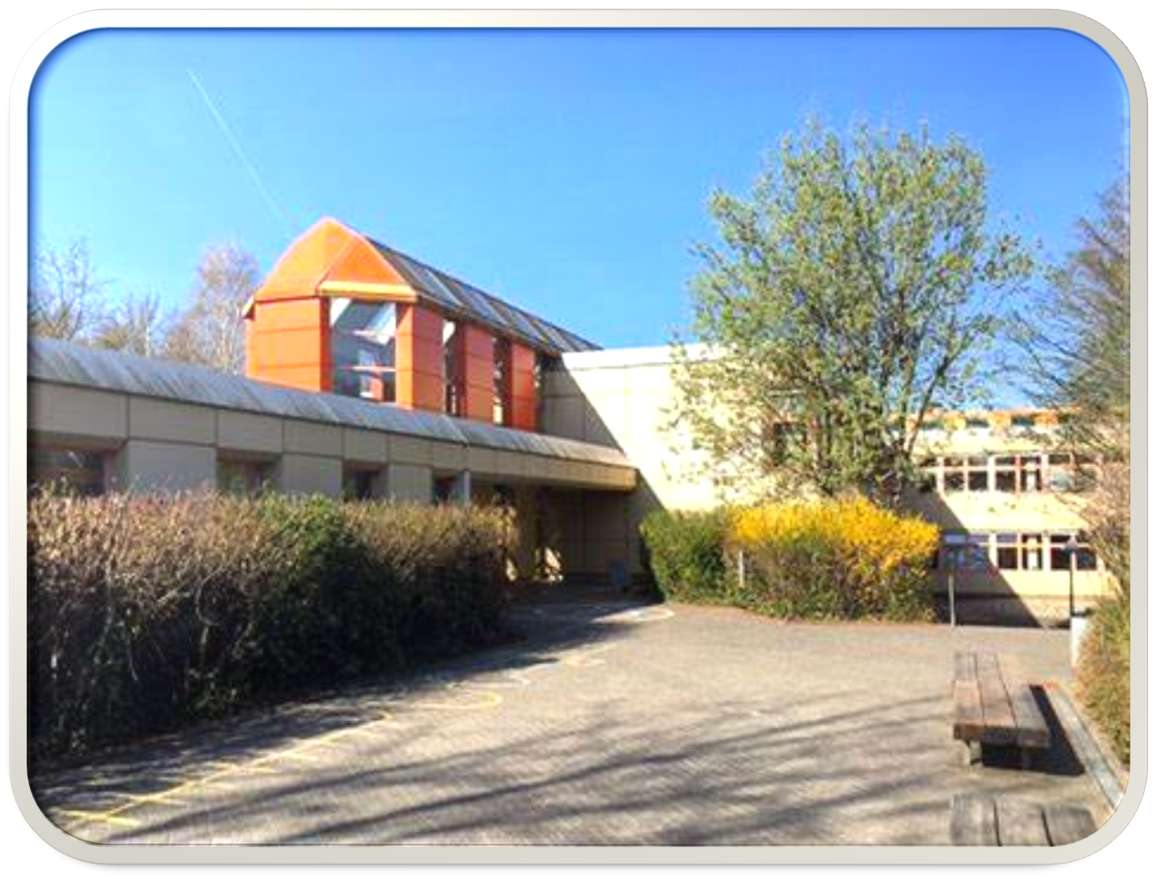
Danke für
Ihre Aufmerksamkeit

